Slide 1
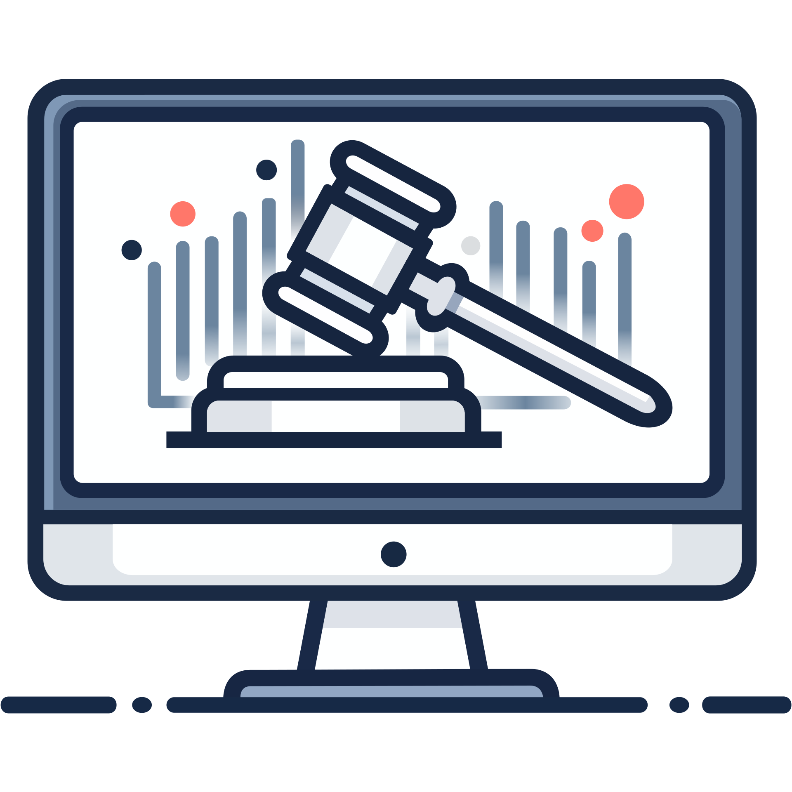
DietiDeals24
If you want it, get it.

Slide 2
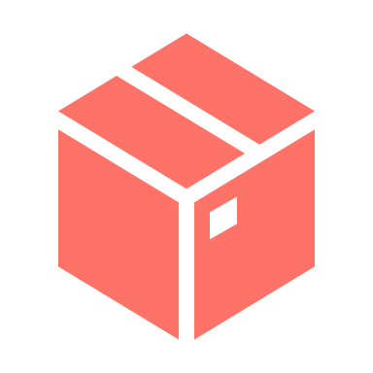

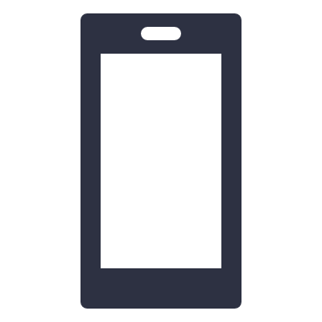

Panoramica della presentazione
Questa presentazione fornisce una panoramica delle scelte implementative adottate per l'applicazione DietiDeals24.
Interfaccia grafica
Architettura dei sottosistemi
Tecnologie utilizzate
Design del software
01
03
02
04

Slide 3
Interfaccia grafica (GUI)
Obiettivo
Creare un'interfaccia visivamente accattivante, pur mantenendo un’elevata usabilità e una soddisfacente esperienza utente
Logo
Il logo permette di identificare subito lo scopo dell’applicazione:
Il monitor simboleggia la natura informatizzata dei servizi offerti
Il martelletto rimanda al mondo del mercato delle aste

Slide 4
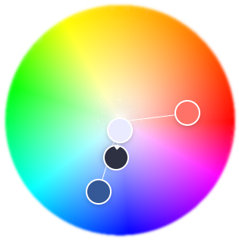
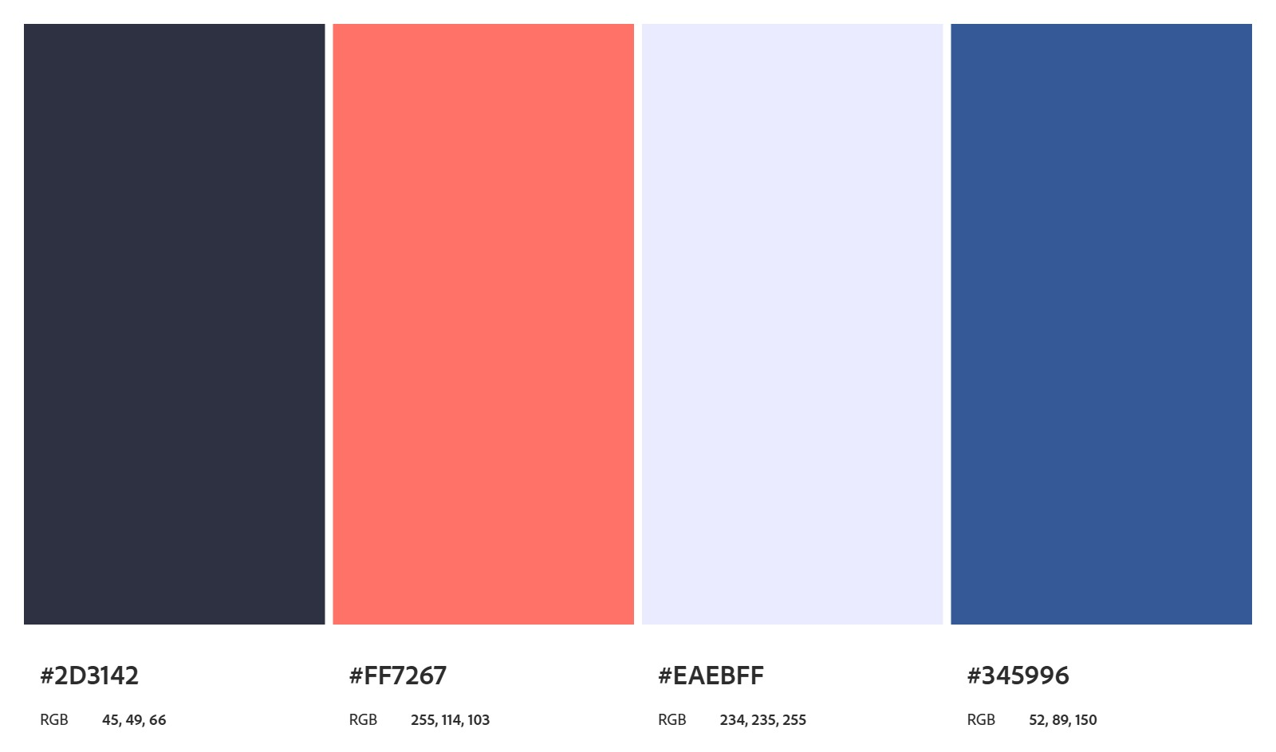
Colori
Palette dei colori dominanti
Blu scuro
Affidabilità
Professionalità
Associato a brand premium
Arancione
Entusiasmo
Vivacità
Capace di catturare l’utente
Grigio blu
Calma
Riduzione del fastidio visivo
Blu chiaro
Consistenza esterna

Slide 5
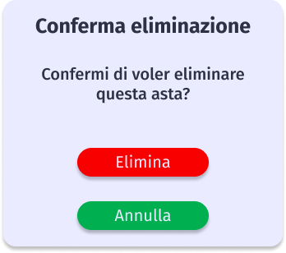
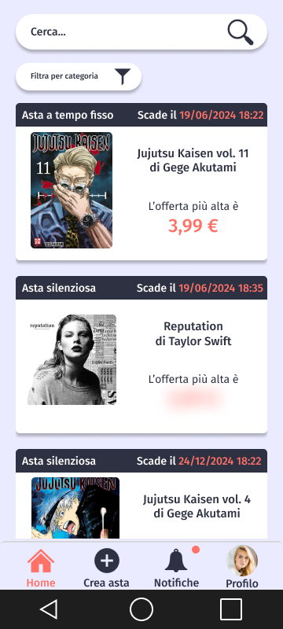
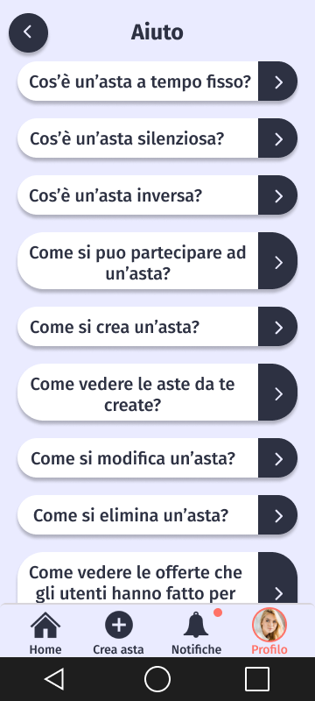
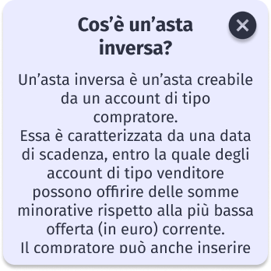
Considerazioni sull'esperienza utente
Euristiche di HCI (Human-Computer Interaction)
Sono stati compiuti sforzi per conformarsi all'euristica di Nielsen e le regole di Shneiderman, ottenendo un'interfaccia:
Che richiede pochi tap e redirezioni per arrivare a destinazione;
Minimale e con un ingombro visivo ridotto
Con una sezione di aiuto interna
Con richieste di conferma per operazioni importanti
Con backward recovery
Notes:
HCI = Human-Computer Interaction

Slide 6
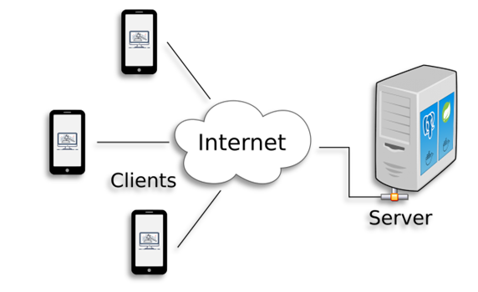
Architettura dei sottosistemi
Obiettivo
Definire l’architettura del sistema, scomponendolo in diversi sottosistemi che comunicano tra loro
Architettura generale
L’architettura adottata è un’architettura Client-Server con modello client leggero. Principali vantaggi:
Suddivisione mirata delle responsabilità
Sviluppo parallelo di client e server
Uso ridotto delle risorse lato client

Slide 7




Tecnologie utilizzate
Android
Kotlin
AWS EC2
Il 69,94% degli smartphone utilizza il sistema operativo Android
Scelta adatta per rendere l’applicazione disponibile su Chromebook, smartphone, automobili, smartwatch, smart TV
Ridotta quantità di codice, migliorando la leggibilità
Supporto allo sviluppo multipiattaforma
Coroutine per chiamate asincrone, null safety
Compatibile con le librerie e il codice Java
Prodotto maturo, affidabile e sicuro
Maggior quantità di funzionalità offerte
Riduzione dei costi grazie al free tier
Elasticità

Slide 8



Tecnologie utilizzate
AWS Cognito
Java
Docker
Prodotto maturo, affidabile e sicuro
Semplifica il processo di autenticazione
Possibilità di personalizzare il JWT con campi ad hoc
Eseguito su macchina virtuale
Sicurezza
Portabilità
Libreria standard e supporto di terze parti ricco
Permette di distribuire facilmente l’applicazione
Isolamento dalla macchina sottostante
Facile gestione delle dipendenze

Slide 9



Tecnologie utilizzate
PostgreSQL
Spring Framework
Spring Boot
Prodotto robusto, affidabile, estensibile
Garantisce proprietà ACID per dati e transazioni
Open source
PL\pgSQL pienamente compatibile con altri linguaggi procedurali
Configurazione dettagliata
Ampio supporto della dependency injection
Alta modularità
Basso livello di dipendenze e accoppiamento
Agevolazione della configurazione di Spring Framework
Spring dependency
Migliora la manutenibilità
Promuove la riusabilità
Modulare
Notes:
ACID = atomicità, consistenza, isolamento, durabilità

Slide 10

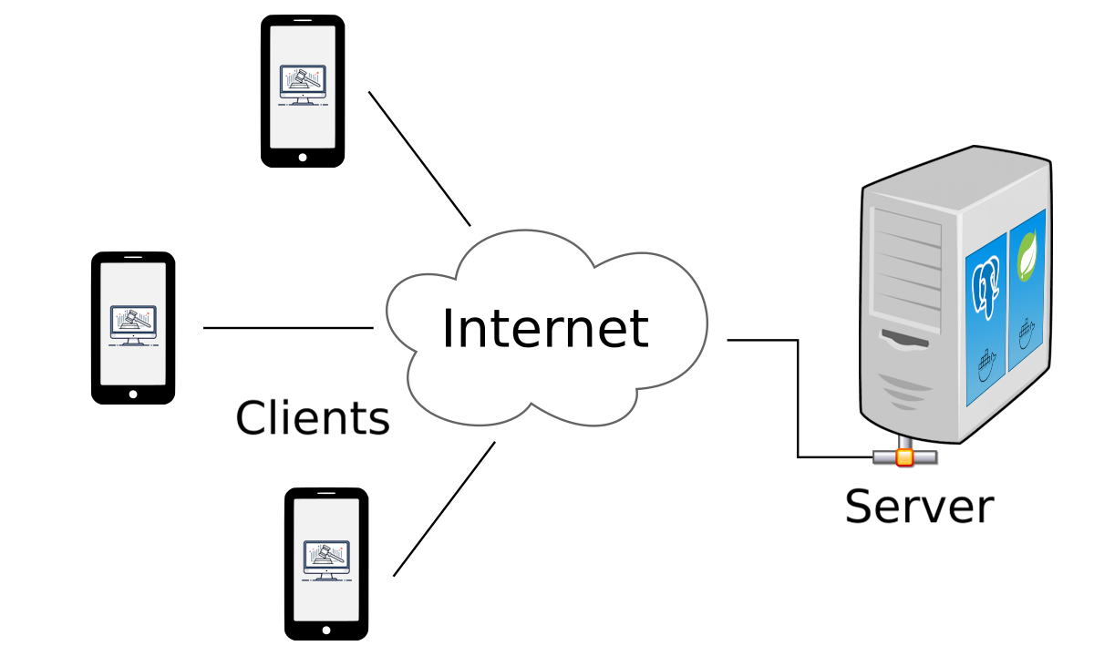
Dettagli del client e del server
Client
Applicazione per sistemi Android scritta in linguaggio Kotlin
Server
Applicazione scritta in linguaggio Java
Adotta Spring Framework
Eseguita su container Docker su macchina AWS EC2
Base di dati relazionale PostgreSQL
Eseguita su container Docker su macchina AWS EC2

Slide 11
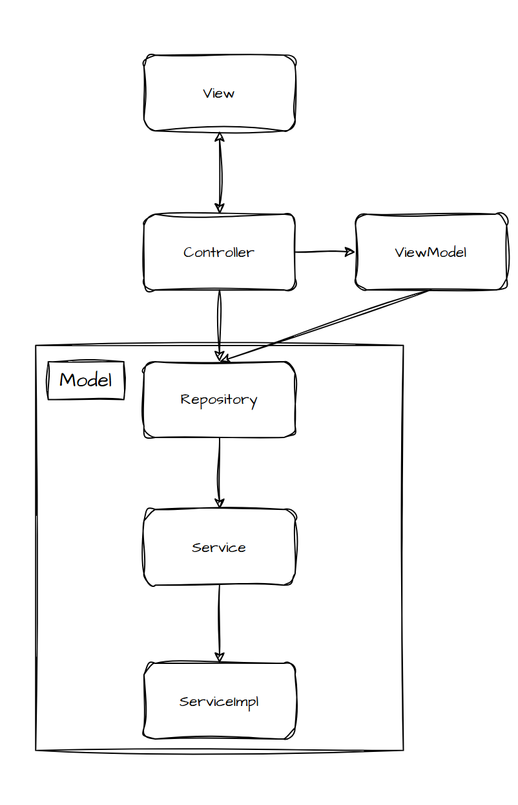
Design del software
Front-end
L'architettura front-end è un ibrido dei modelli MVVM (Model-View-ViewModel) e MVC (Model-View-Controller). Il vantaggio è una maggior suddivisione tra le responsabilità.
Strato UI
View
Controller
ViewModel
Model
Repository
Service
ServiceImpl

Slide 12
Design del software
Front-end
View: ciò che è visibile su schermo.
Controller: creazione messaggi di errore, aggiornamento vista, gestione di funzionalità di autenticazione e navigazione.
ViewModel: mantenimento dati vista, recupero dati paginati, convalida input utente.
Repository: elenco delle operazioni effettuabili sui dati.
Service: interfacce per la creazione di metodi che inviino richieste HTTP.
ServiceImpl: metodi concreti implementati sulla base dell’interfaccia fornita da Retrofit.

Slide 13
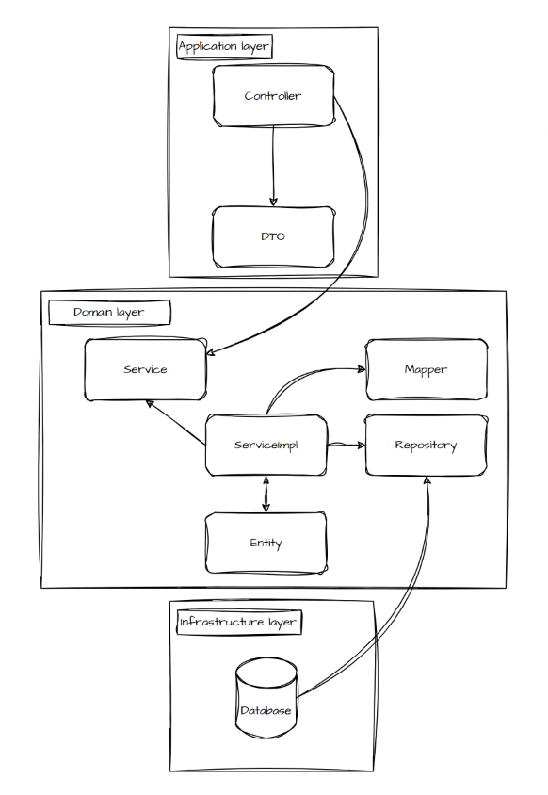
Design del software
Back-end
L’architettura back-end è di tipo esagonale. Il vantaggio è una separazione netta tra domain layer, application layer e infrastructure layer attraverso una serie di interfacce ben definite.
L’approccio adottato per lo sviluppo del domain layer è di tipo Domain Driven.
Alta coesione
Basso accoppiamento
Software robusto
Maggior manutenibilità

Slide 14
Design del software
Back-end
Applicazione suddivisa in tre layers:
Application layer
Espone le REST API
Contiene i DTO
Domain layer
Contiene la business logic e le entità
Contiene i mappers DTO ↔ Entità
Funge da interfaccia (tramite JPA) con l’infrastructure layer
Infrastructure layer
Contiene i driver per la comunicazione con il database
Notes:
JPA = Java Persistance API

Slide 15




Thanks for watching!
Scisciola Simone
N86004025
Lucchese Andrea
N86004112
Carandente Ilaria
N86004269
Università degli Studi di Napoli Federico II

